Slide 1


新版淘宝卖家中心解读
Notes:
结合卖家中心的改版具体的说一说新版与旧版的区别，好在哪里，调动学生的好奇心理 淘宝新版内测是在 8-9月 正式对所有卖家开放是在9.6日

Slide 2

1
交易管理
2
物流管理
目
录
3
宝贝管理
4
店铺管理
5
营销中心
6
货源中心
7
软件服务
8
特色服务
9
客户服务
Notes:
卖家中心总共分为这九大模块，介绍一下我们这节课要重点讲解的内容，那些为重点目录，那些是平时应该谨慎操作的东西

Slide 3
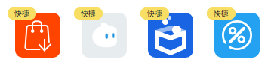
1
交易管理
已卖出的宝贝
评价管理
采购助手
分期管理
在已卖出的宝贝模块下我们可以查看已经卖出的所有宝贝的相关信息
评价管理是，买卖双方评价管理的中心，以及给他人的评价，店铺售后处理情况的展示区域
在这里添加你的文字，图片也可以，记得加得加满哦。满哦。在这里添加你的文字，图片也可以，记在这里添加你的文字，图片也可以，记得加满哦。
在这里添加你的文字，图片也可以，记得加得加满哦。满哦。在这里添加你的文字，图片也可以，记在这里添加你的文字，图片也可以，记得加满哦。
Notes:
最好是进入店铺讲解

Slide 4
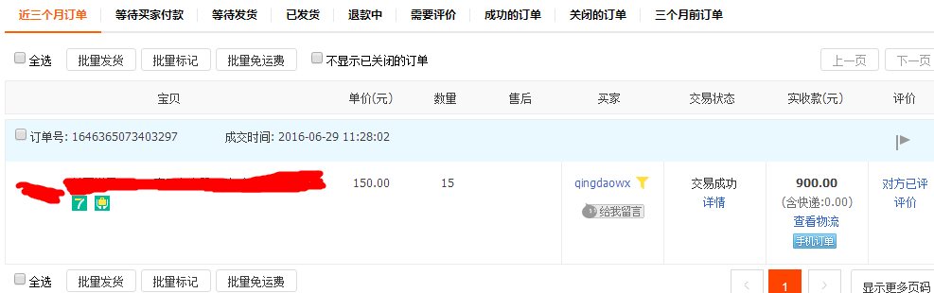
1
交易管理
1
2
3
4
5
6
7
8
9
Notes:
结合店铺重点讲解已卖出的宝贝模块中每个小模款的作用及展示的相关信息 共九大模块

Slide 5

1
提问环节？
买家拍下宝贝一直未付款我们怎么处理？
Notes:
对学生进行提问？

Slide 6

1
原因分析
2
解决方案

Slide 7
1
原因分析
新买家出于好奇，拍着试试看
新买家需要购买但是不会支付
拍下了商品，但是支付宝内余额不足
拍下后，由于种种原因又不想购买的
同行恶意竞争有的是同行恶意捉弄的行为
Notes:
对学生进行提问？

Slide 8

新买家出于好奇，拍着试试看
这种情况最好跟对方通过旺旺进行联系，了解一下具体情况，如果对方旺旺长期不在线，也可以手机联系一下，如果对方表示了歉意，那卖家最好宽容的表示没关系，这样可能会留住一个潜在的客户。

Slide 9

新买家需要购买但是不会支付
有不少新注册的用户不会使用支付宝付款，这时需要你耐心的指导，不要带着不耐烦的情绪，因为大家都是从新手过来的，互相理解是沟通的基础。

Slide 10
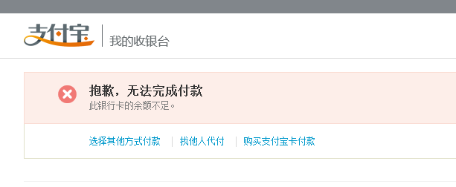
拍下了商品，但是支付宝内余额不足
拍下了商品，但是支付宝内余额不足未付款，有很多买家并没有开通网银，如果支付宝内没有足够的余额，就需要去银行存款，银行也是需要排队的，而且也要在对方有空的情况下才能去存款，所以需要给对方一定的时间，有的买家会主动跟你联系，说明要晚点支付，这样是最好的，但是有的买家不会主动与你联系，所以我们就需要给对方一定的时间去准备付款，大概一天左右的时间，如果没付款，可以主动与买家取得联系，询问一下情况，给对方充裕的时间。

Slide 11
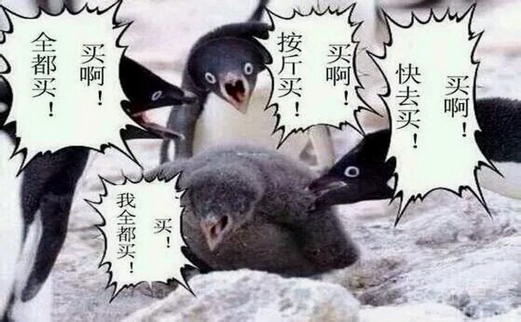
拍下后，由于种种原因又不想购买的
这个情况也经常发生，因为网络购物平台的信息面很广，买家经常会对比好几个卖家的货品，当然一般熟悉流程的买家拍前会比较谨慎，但是不排除一些原先是要购买，但是拍下后，又不想购买的情况。还有就是替朋友购买的，在拍下后，朋友又反悔了，这样的情况也常见。只要对方不是主动恶意，而且先表示了歉意，作为卖家就要宽容为上，但是需要给予提醒，诸如：拍下不买会影响到我们的利益，所以以后请谨慎。如果对方不表示歉意，那就要给予适当的警告，告知对方卖家是可以行使投诉权力的，警告对方下次不要再犯。

Slide 12
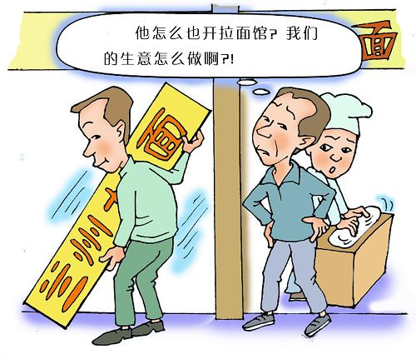
同行恶意竞争有的是同行恶意捉弄的行为
这种情况最好跟对方通过旺旺进行联系，了解一下具体情况，如果对方旺旺长期不在线，也可以手机联系一下，如果对方表示了歉意，那卖家最好宽容的表示没关系，这样可能会留住一个潜在的客户。

Slide 13
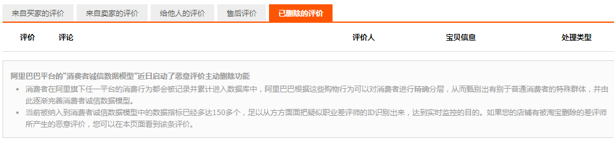
2
评价管理
1
2
3
4
5
Notes:
结合店铺重点讲解这5大模块的信息

Slide 14

1
提问环节？
如果我们收到中差评我们怎么处理？
Notes:
对学生进行提问？

Slide 15
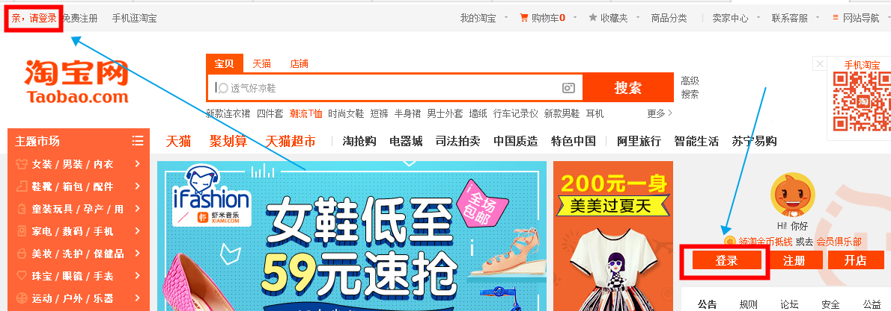

①打开淘宝平台，在顶部找到登陆口
Notes:
采购助手就是 小薇快采 可以百度一下 具体信息

Slide 16
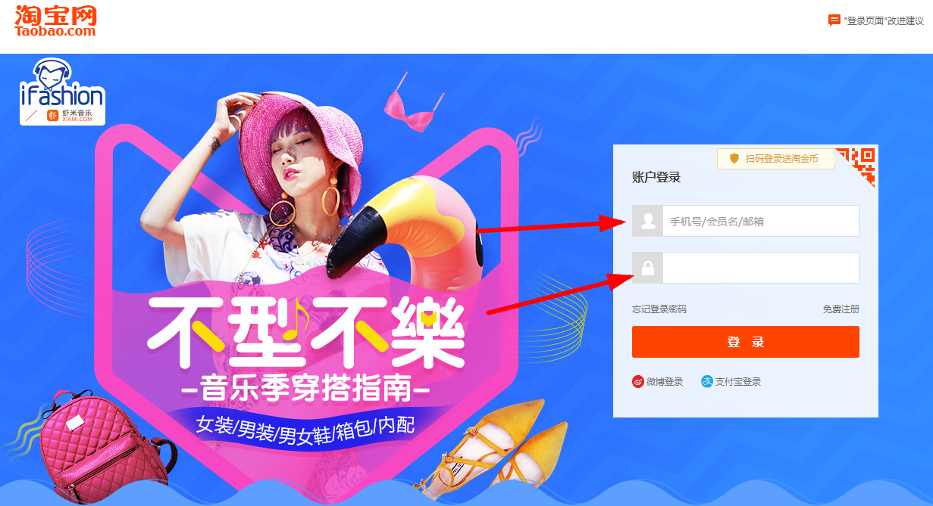
②打开登陆界面，把淘宝用户名与密码输入后再点击下方的“登陆”按钮 。
Notes:
采购助手就是 小薇快采 可以百度一下 具体信息

Slide 17
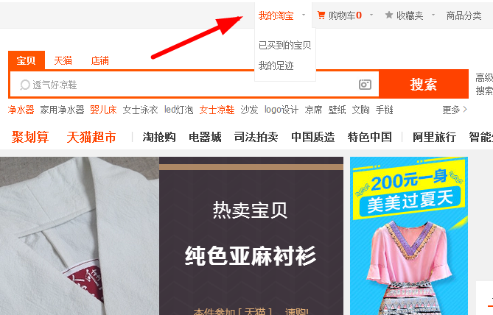
③登陆成功后，再点击顶部的：我的淘宝---已买到的宝贝。
Notes:
采购助手就是 小薇快采 可以百度一下 具体信息

Slide 18
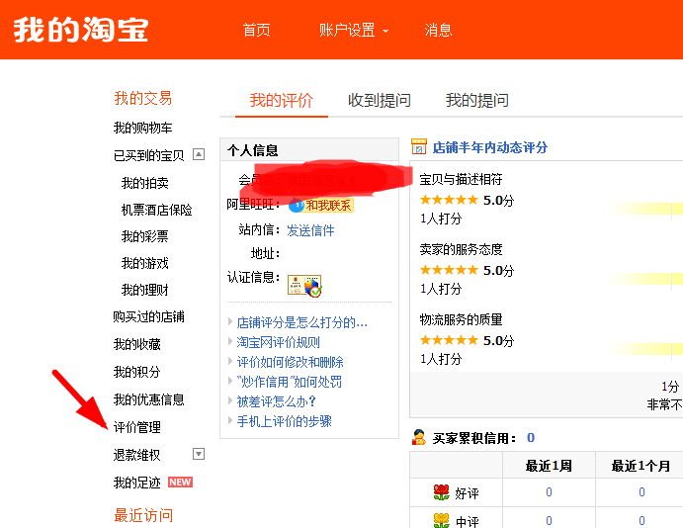
④进入已买到的宝贝窗口中，再在左侧点击“评价管理”分类按钮。
Notes:
采购助手就是 小薇快采 可以百度一下 具体信息

Slide 19
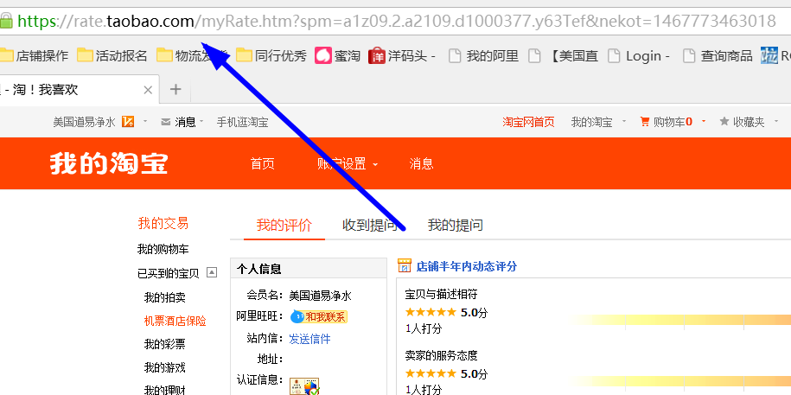
⑤ 点击后，在此窗口中，把浏览器上的超链接地址复制一下，直接粘贴发送给对方。
因为这个评价管理，是个人购物评价管理，所以对方打开时也是自己修改评价的地方，淘宝会默认进入当前自己帐户的评价窗口。
Notes:
采购助手就是 小薇快采 可以百度一下 具体信息

Slide 20
以上就是怎么样给客户发送修改差评链接
Notes:
对学生进行提问？

Slide 21

同学们你们学会了么？

Slide 22
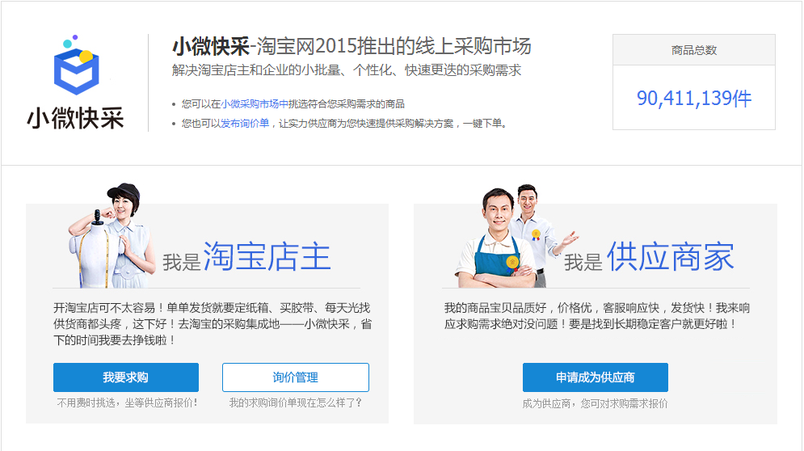
3
采购助手
Notes:
采购助手就是 小薇快采 可以百度一下 具体信息

Slide 23

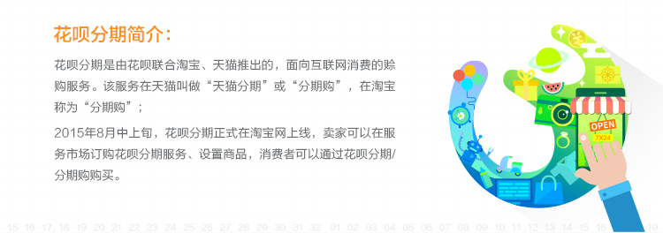
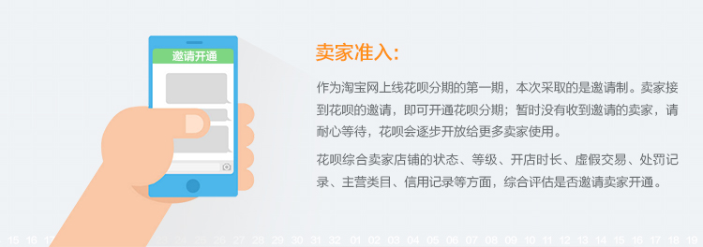
4
分期管理
花呗分期
花呗分期： 通过对您店铺的状态、等级、开店时长、处罚记录、主营类目、信用记录等综合评估来决定你的店铺是否符合开通标准。
Notes:
分期管理也是后期重点运营实操中要用到的重要工具之一，分期带来的转化率可以提高6%以上这一块可以重点讲解（教师素材包里有素材）

Slide 24
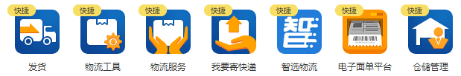
2
物流管理
物流管理模块是我们今天重点讲解的模块之一
物流管理（Logistics Management）是指在社会再生产过程中，根据物质资料实体流动的规律，对物流活动进行计划、组织、指挥、协调、控制和监督，使各项物流活动实现最佳的协调与配合，以降低物流成本，提高物流效率和经济效益。
Notes:
最好是进入店铺讲解（教师素材包里有运费模板的详细步骤，运费这个可以给重点讲一下）

Slide 25
物流服务重点强调的是生鲜配送，保障速递！
2015年下半年上市的新工具，只要功能物流监控·物流绩效
本功能只有菜鸟用户或订购的服务的用户才能使用
当店铺产生销量的时候，我们需要在未发货订单里面查看买家的订单
物流工具
物流服务
快递寄送
智选物流
电子面单
仓储管理
发货
卖家可以在此模块足不出户的寄送快递
我们可以找到各大快递的服务商，用以编辑我们的运费模板
菜鸟电子面单因为物流运营商模式不同，所以需要我们个每个网点合作
Notes:
建议在卖家中心 打开店铺 每个功能 给预览一遍 一遍预览一遍讲解

Slide 26
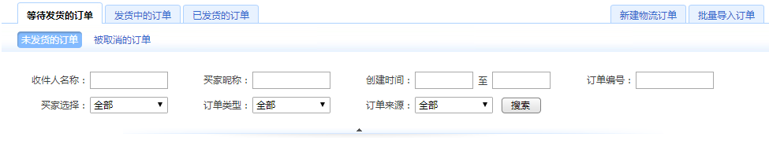
1
发货
Notes:
进入店铺讲解 演示 每个的功能以及作用

Slide 27
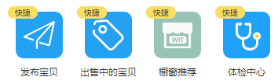

3
宝贝管理
Notes:
进入店铺讲解 演示 每个的功能以及作用

Slide 28
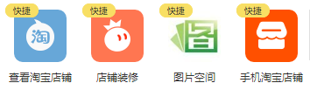


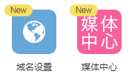
4
店铺管理
Notes:
进入店铺讲解 演示 每个的功能以及作用

Slide 29
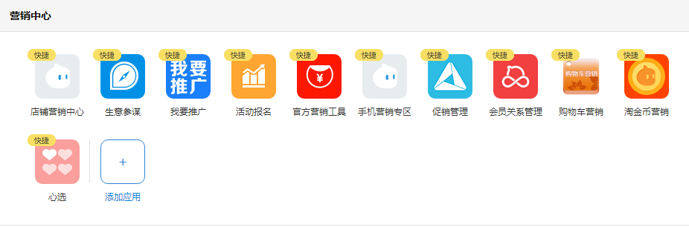
5
营销中心
Notes:
进入店铺讲解 演示 每个的功能以及作用

Slide 30
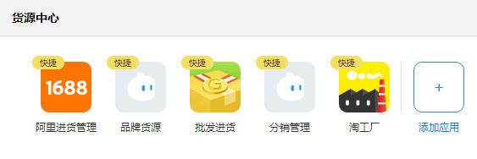
6
交易管理
Notes:
进入店铺讲解 演示 每个的功能以及作用

Slide 31
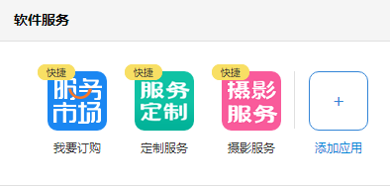
7
软件服务
Notes:
进入店铺讲解 演示 每个的功能以及作用

Slide 32
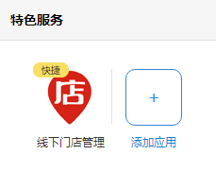
8
特色服务
Notes:
进入店铺讲解 演示 每个的功能以及作用

Slide 33
A
N
T
H
K
S

